Slide 1
DIAGRAM TŘÍD správa uživatelů
Vladimír Zábrodský
Lukáš Caha
Mária Běhalová

Slide 2
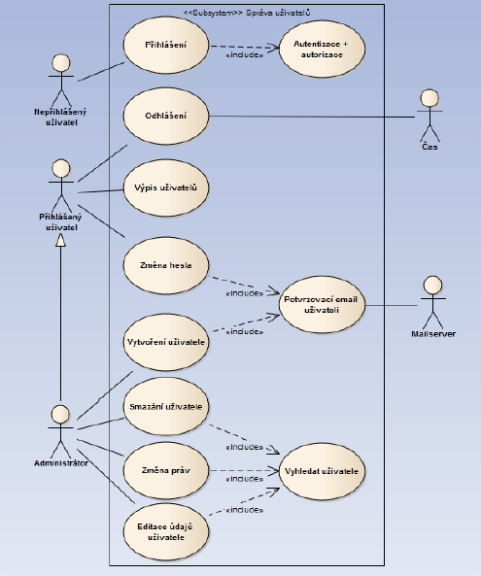
USE CASE:
Podstatná jména:
Přihlášený uživatel – třída
Registr uživatelů – třída
Administrátor – třída

Slide 3
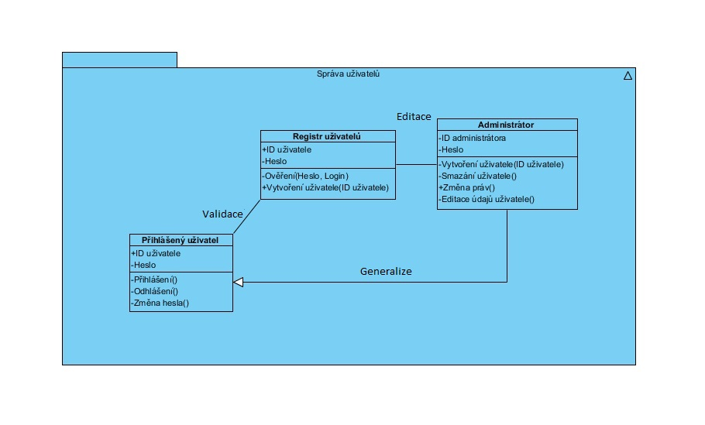
Třída Přihlášený uživatel

Slide 4
Třída Registr uživatelů

Slide 5
Třída Administrátor

